Slide 1
ИЗ
КАКОЙ
СКАЗКИ
ГЕРОИ?

Slide 2
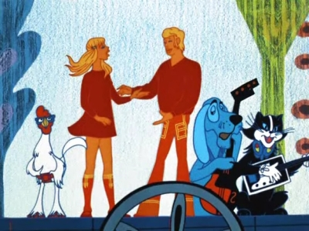
БРЕМЕНСКИЕ
МУЗЫКАНТЫ
ДАЛЬШЕ
Notes:
На ответ подключены триггеры.

Slide 3
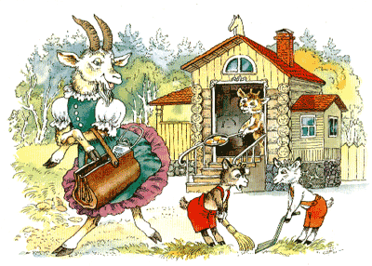
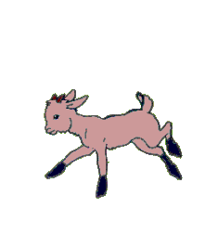
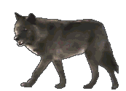
ВОЛК И СЕМЕРО КОЗЛЯТ
ДАЛЬШЕ
Notes:
На ответ подключены триггеры.

Slide 4
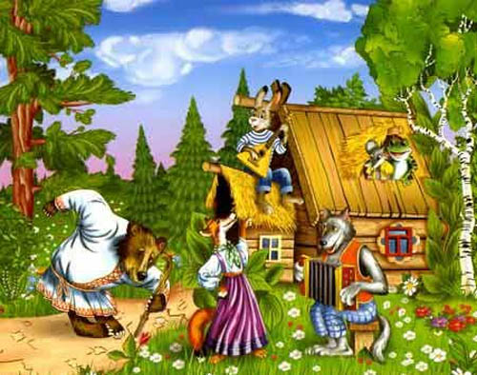
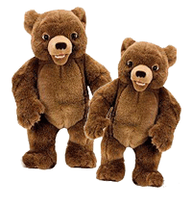
ТЕРЕМОК
ДАЛЬШЕ
Notes:
На ответ подключены триггеры.

Slide 5
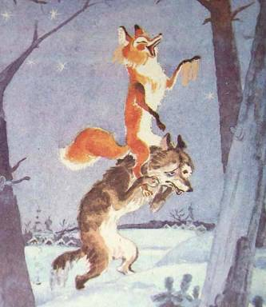
ЛИСА И ВОЛК
ДАЛЬШЕ
Notes:
На ответ подключены триггеры.

Slide 6
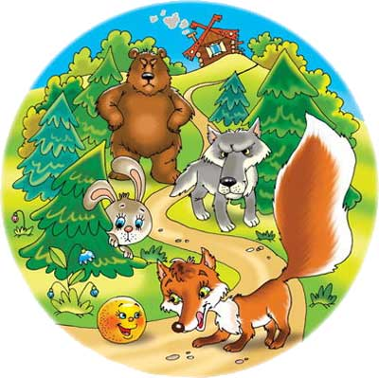
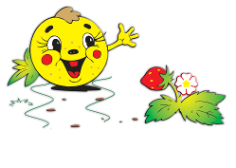
КОЛОБОК
ДАЛЬШЕ
Notes:
На ответ подключены триггеры.

Slide 7
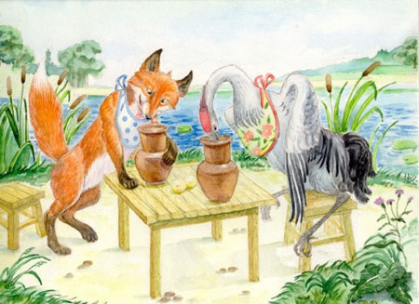
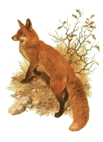
ЛИСА И ЖУРАВЛЬ
ДАЛЬШЕ
Notes:
На ответ подключены триггеры.

Slide 8
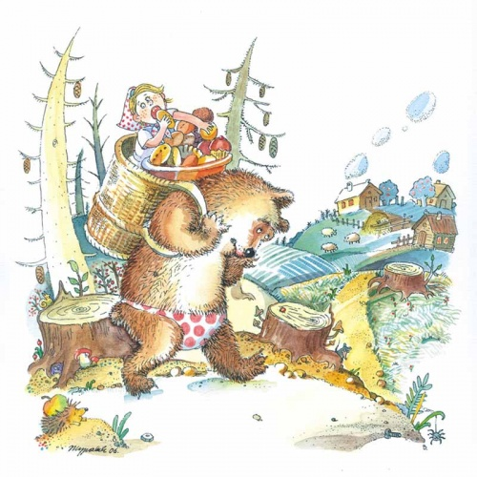
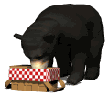
МАШЕНЬКА И МЕДВЕДЬ
ДАЛЬШЕ
Notes:
На ответ подключены триггеры.

Slide 9
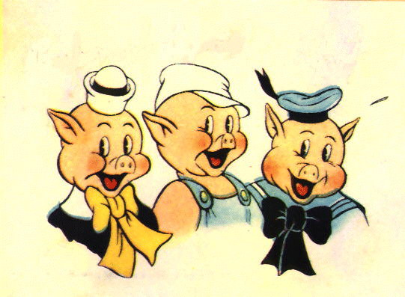
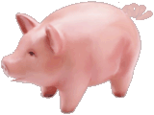
ТРИ ПОРОСЁНКА
ДАЛЬШЕ
Notes:
На ответ подключены триггеры.

Slide 10
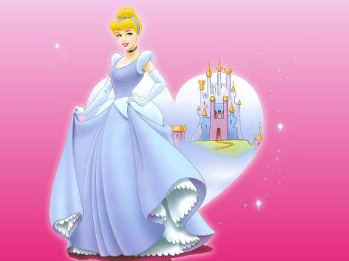
ЗОЛУШКА
ДАЛЬШЕ
Notes:
На ответ подключены триггеры.

Slide 11
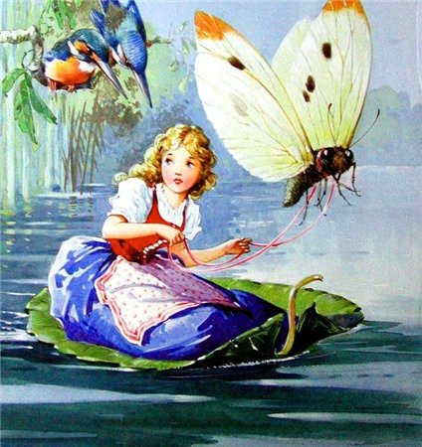
ДЮЙМОВОЧКА
ДАЛЬШЕ
Notes:
На ответ подключены триггеры.

Slide 12
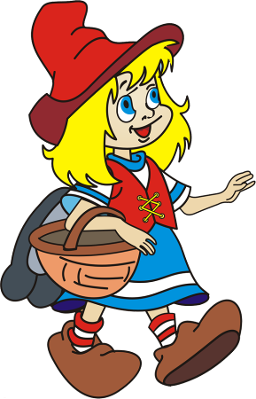
КРАСНАЯ
ШАПОЧКА
ДАЛЬШЕ
Notes:
На ответ подключены триггеры.

Slide 13
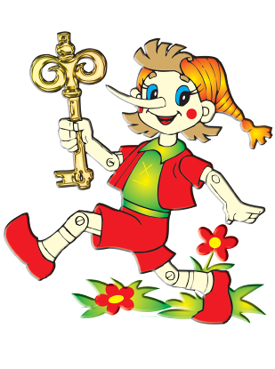
ПРИКЛЮЧЕНИЯ
БУРАТИНО
ДАЛЬШЕ
Notes:
На ответ подключены триггеры.

Slide 14
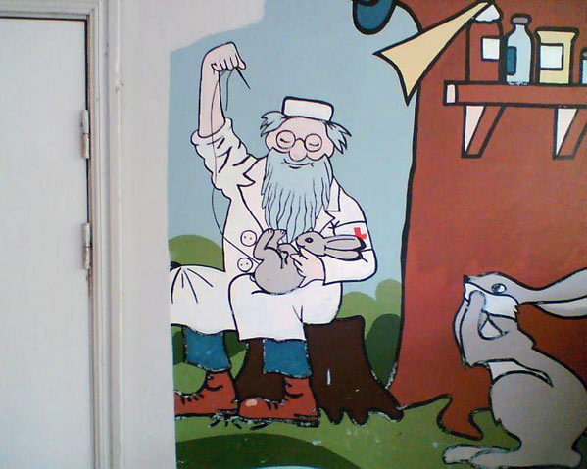
ДОКТОР
АЙБОЛИТ
ДАЛЬШЕ
Notes:
На ответ подключены триггеры.

Slide 15
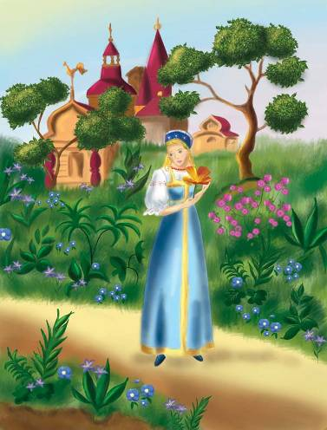
АЛЕНЬКИЙ ЦВЕТОЧЕК
ДАЛЬШЕ
Notes:
На ответ подключены триггеры.

Slide 16
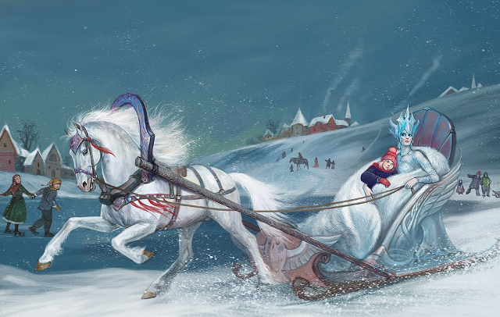
СНЕЖНАЯ КОРОЛЕВА
ДАЛЬШЕ
Notes:
На ответ подключены триггеры.

Slide 17
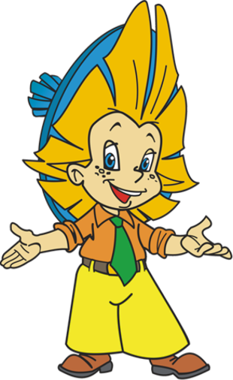
ПРО НЕЗНАЙКУ
ДАЛЬШЕ
Notes:
На ответ подключены триггеры.

Slide 18
СПАСИБО!

